Slide 1
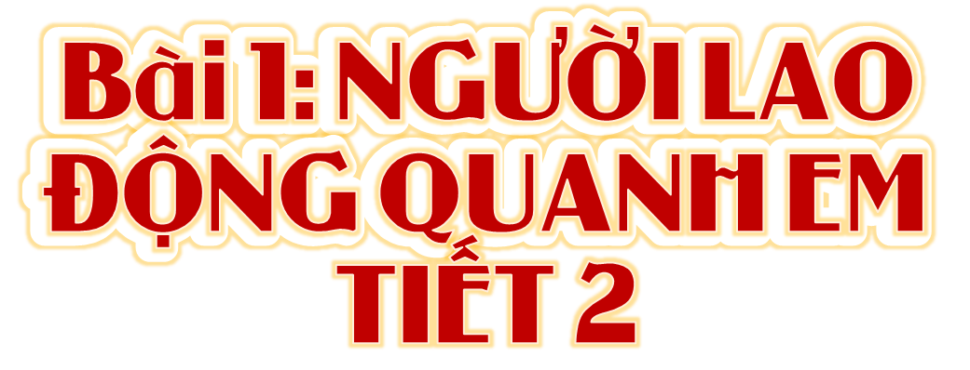
Đạo đức
GREEN

Slide 2
01
Khởi động

Slide 3
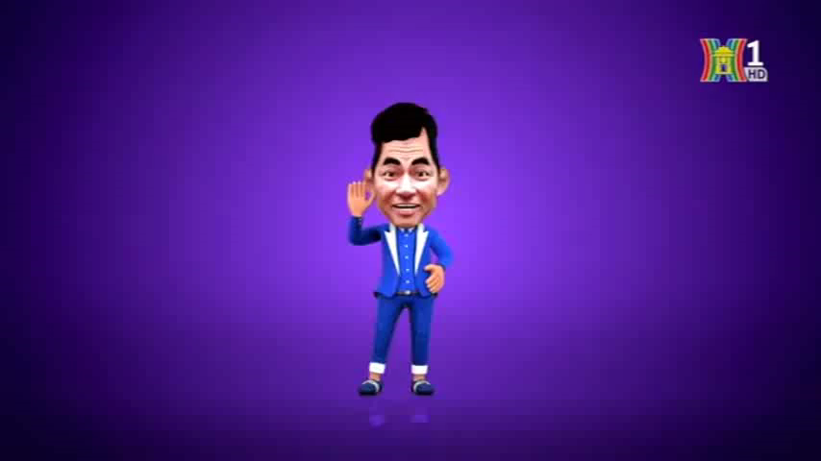

Slide 4



N H À B Á O

Slide 5
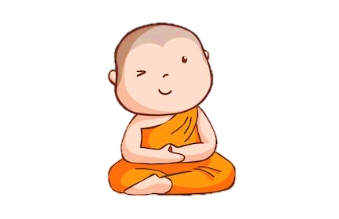
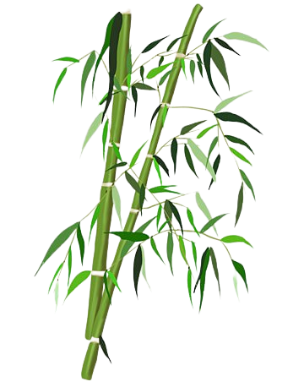
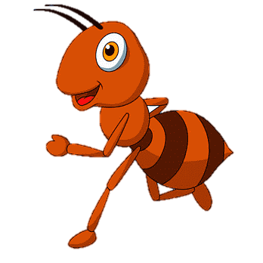
K I Ế N T R Ú C S Ư

Slide 6


N G H Ệ S Ĩ

Slide 7

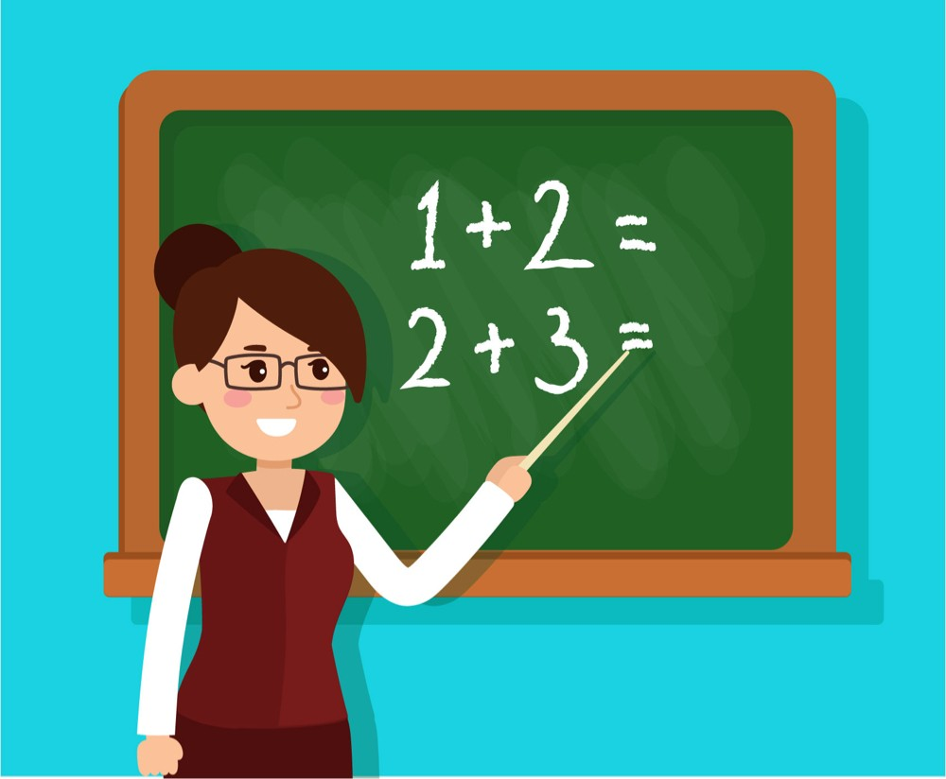
K Ế T O Á N

Slide 8
02
LUYỆN TẬP

Slide 9
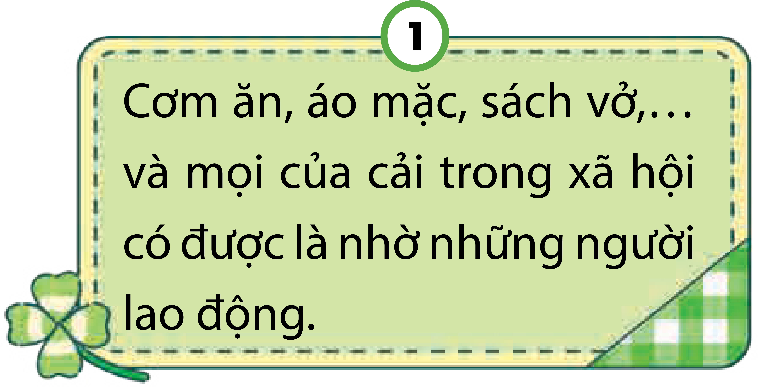
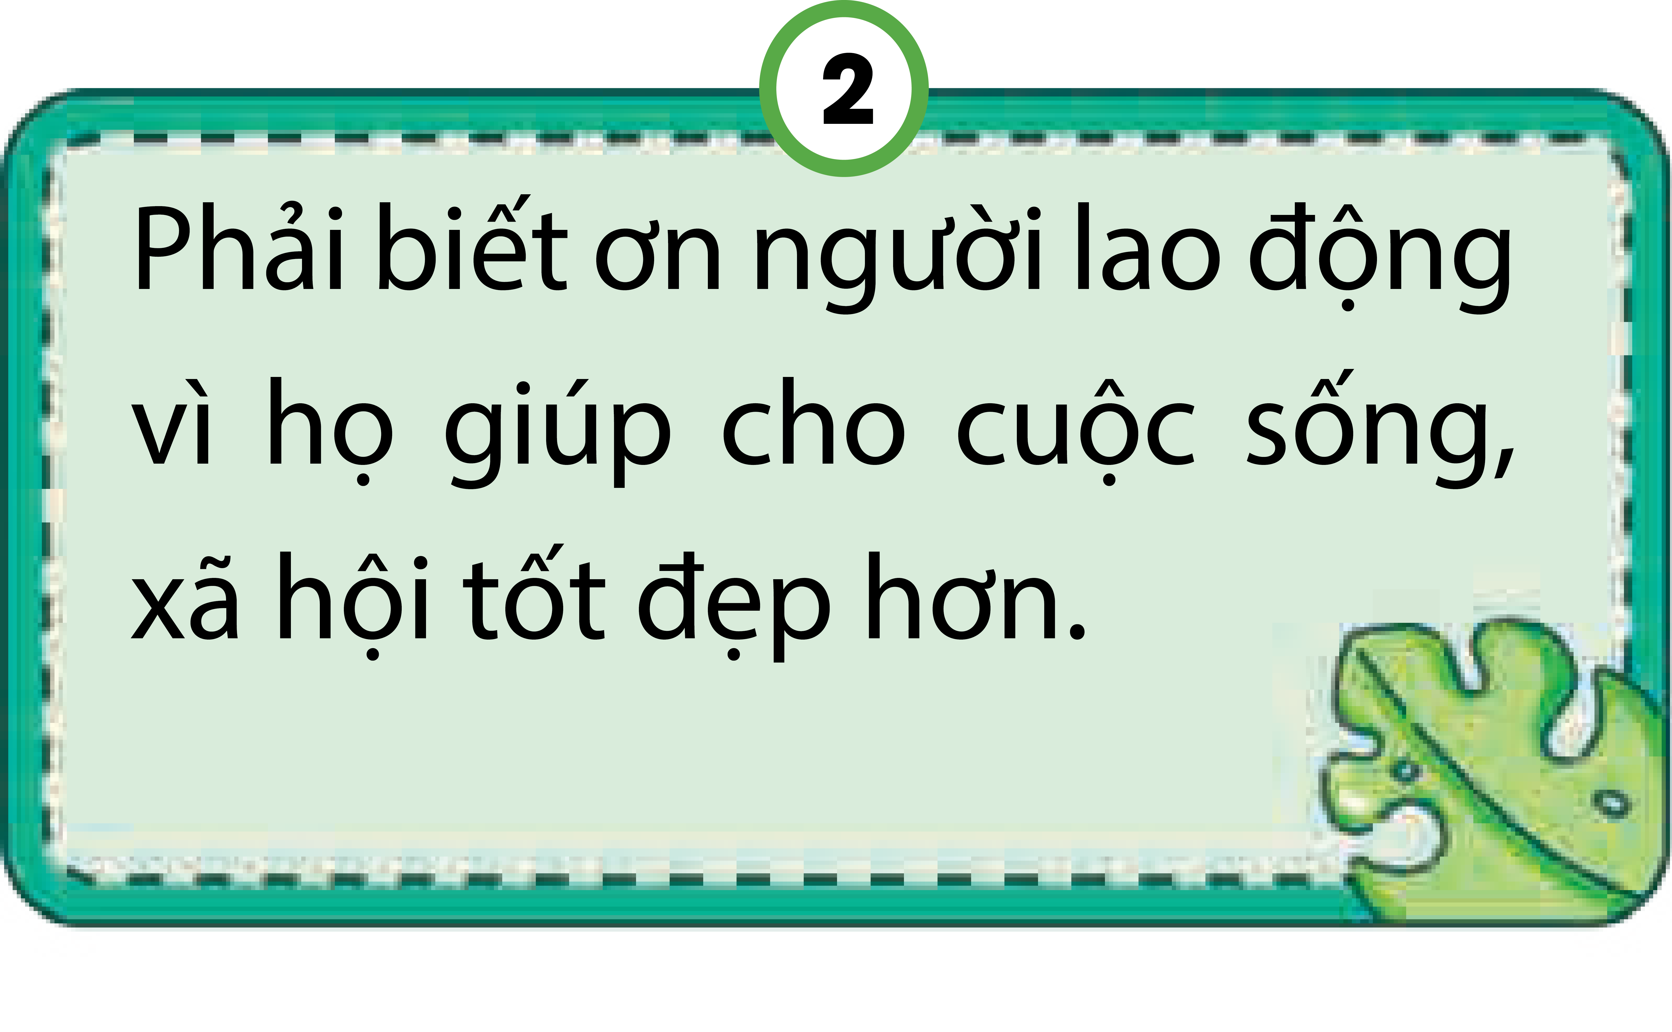
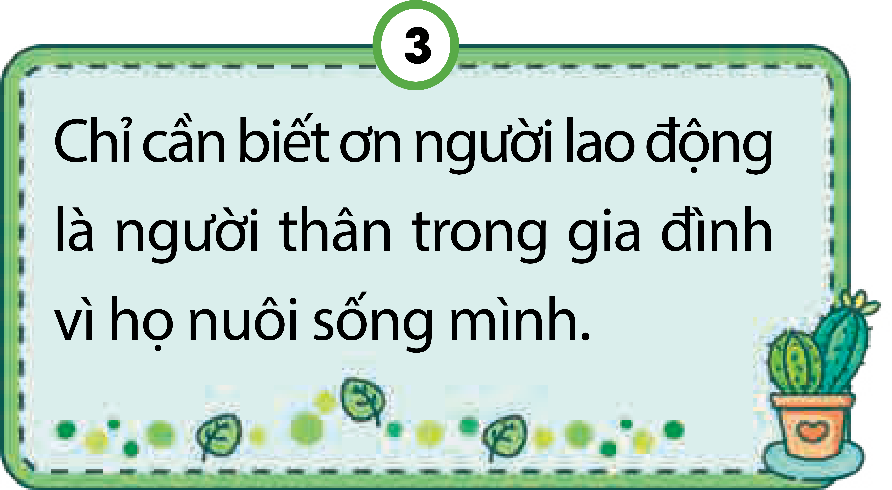
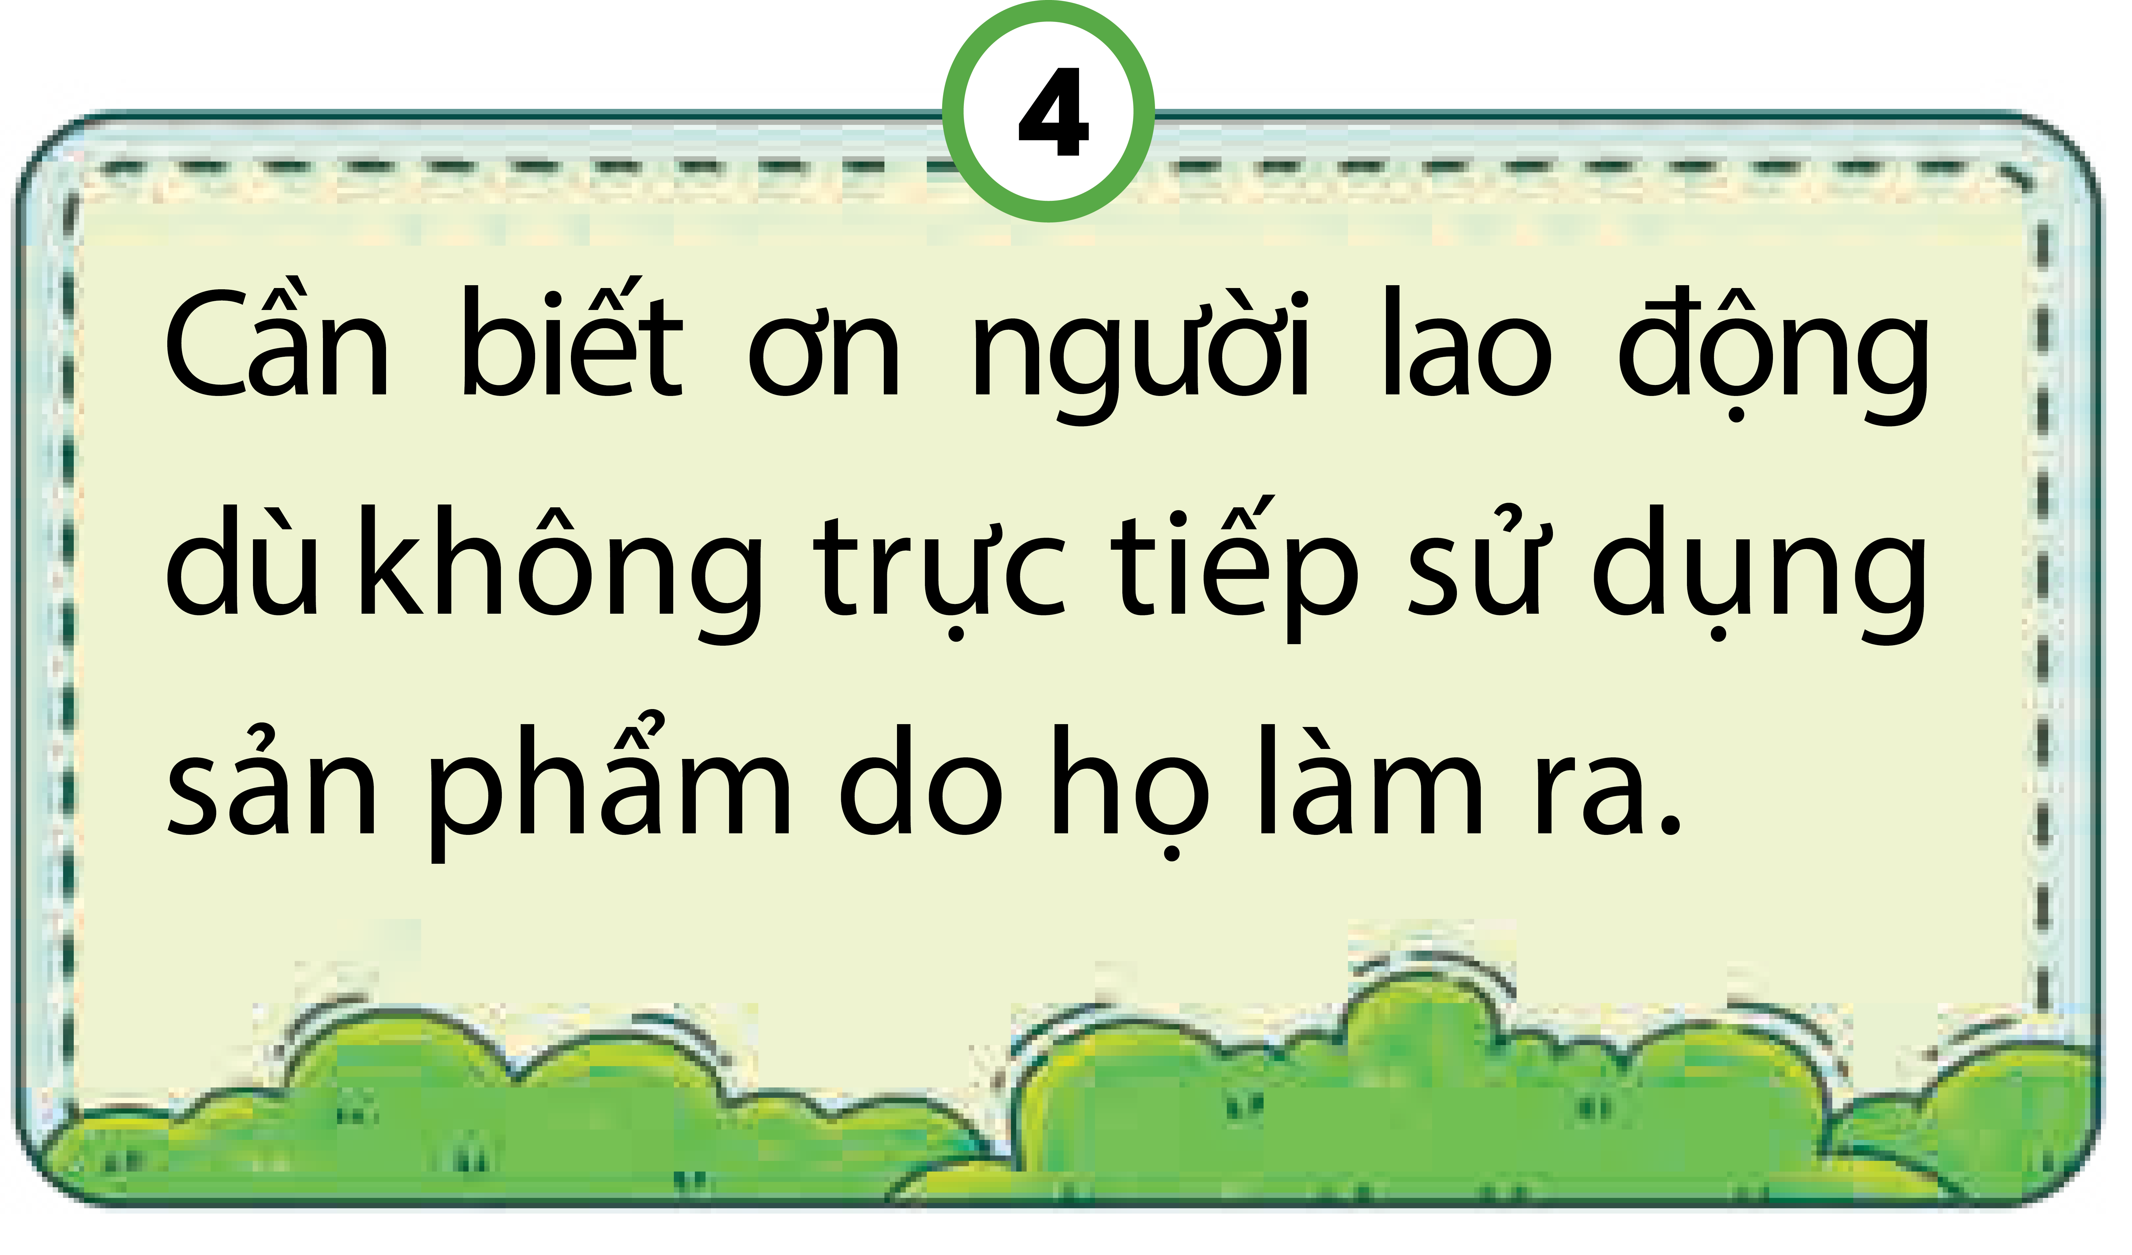
1. Nhận xét các ý kiến sau:

Slide 10

THẢO LUẬN NHÓM

Slide 11
Điều này là đúng bởi nếu không có những người lao động thì xã hội sẽ không có bất kì một tài sản nào hết.

Slide 12
Điều này là đúng vì chúng ta phải biết tôn trọng những người lao động bởi họ đã làm ra những thành quả cho xã hội.

Slide 13
Điều này không đúng vì chúng ta phải biết ơn tất cả những người lao động toàn xã hội.

Slide 14
Điều này là đúng vì người lao động xứng đáng được tôn trọng.

Slide 15
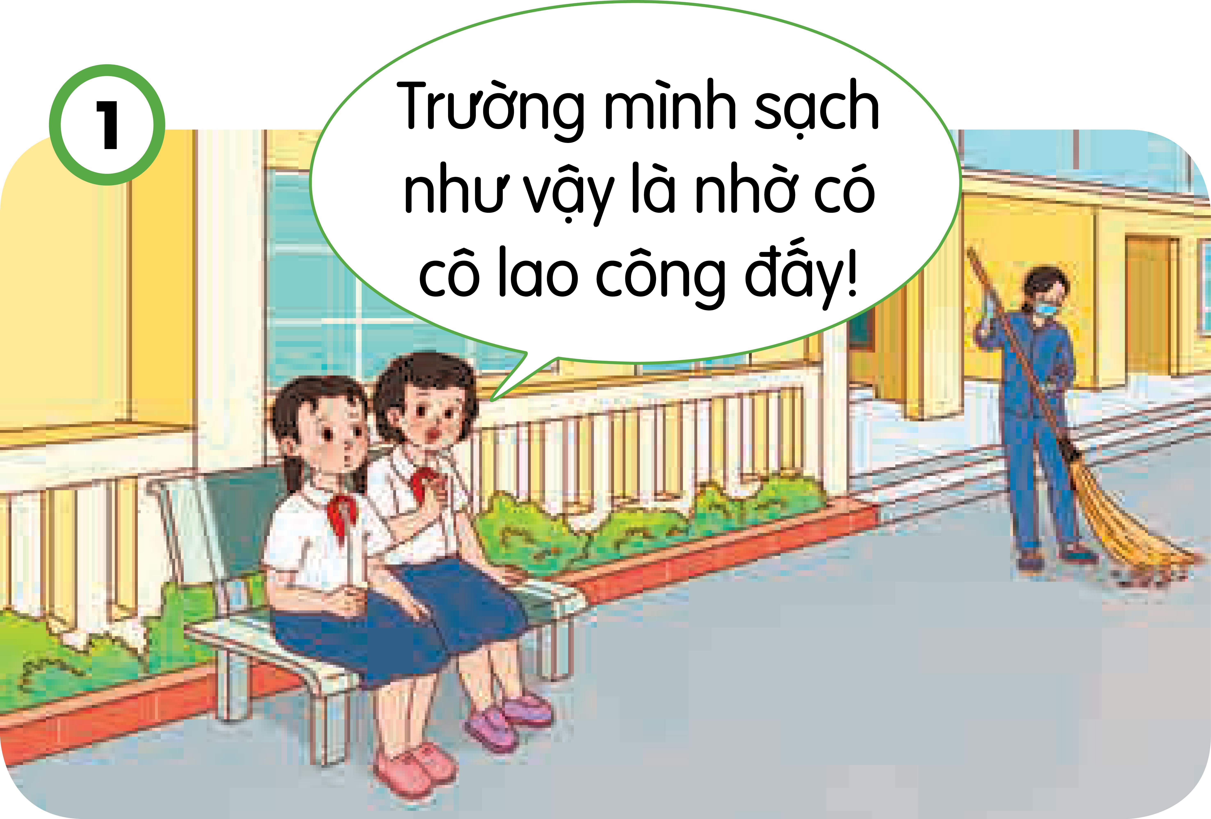
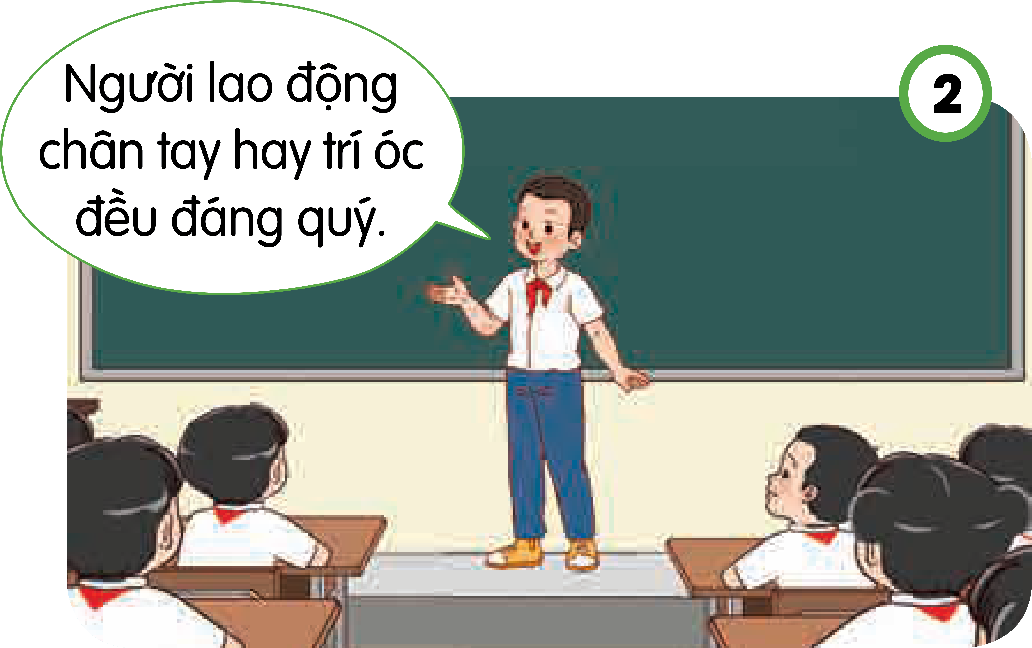
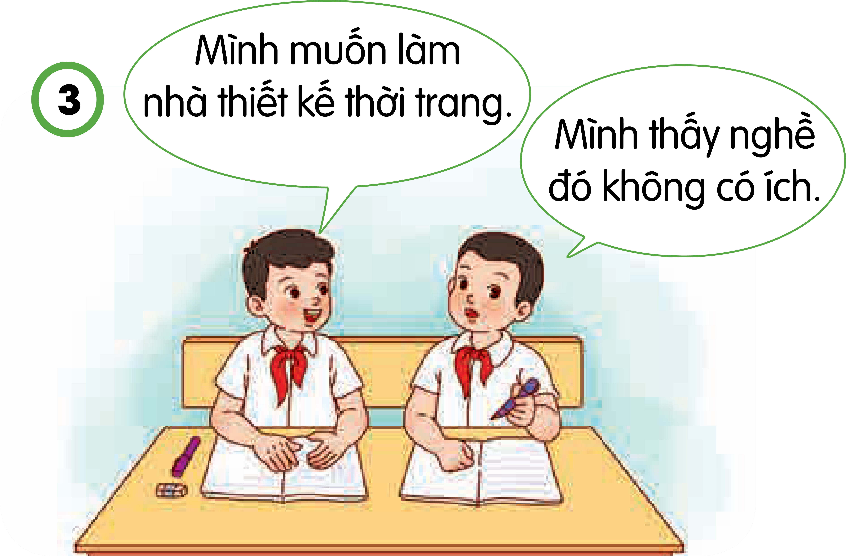
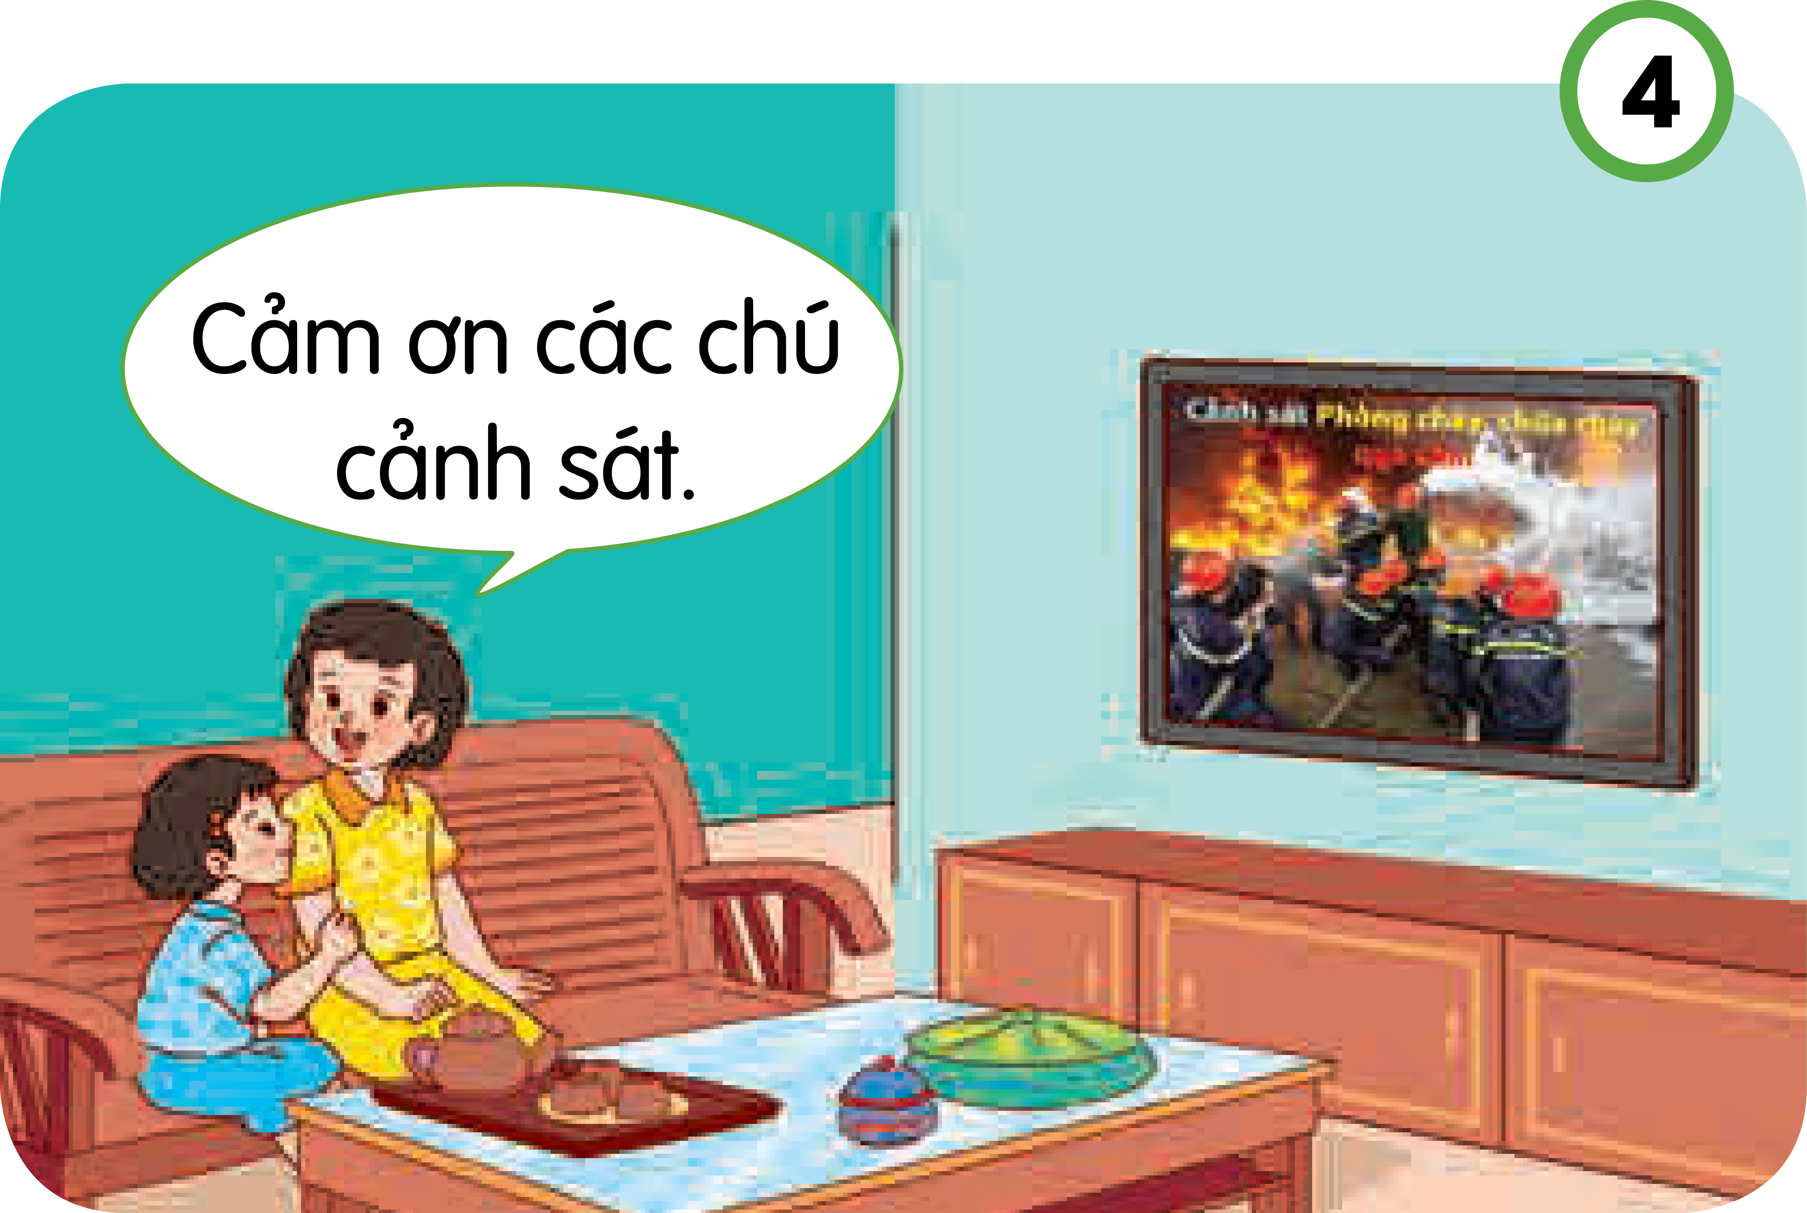
2. Em đồng tình hay không đồng tình với lời nói, việc làm nào sau đây? Vì sao?

Slide 16
2. Em đồng tình hay không đồng tình với lời nói, việc làm nào sau đây? Vì sao?
Em đồng tình vì nếu không có bác lao công thì sẽ không có ai mỗi ngày dọn dẹp trường học.

Slide 17
2. Em đồng tình hay không đồng tình với lời nói, việc làm nào sau đây? Vì sao?
Em đồng tình vì người lao động chân tay hay trí óc cũng đều tạo ra sản phẩm và của cải cho xã hội.

Slide 18
2. Em đồng tình hay không đồng tình với lời nói, việc làm nào sau đây? Vì sao?
Em không đồng tình vì nghề nào cũng đáng quý như nhau.

Slide 19
2. Em đồng tình hay không đồng tình với lời nói, việc làm nào sau đây? Vì sao?
Em đồng tình vì họ đã biết những khó khăn của người cứu hỏa.

Slide 20
3. Xử lí tình huống
Tình huống 1: Chú của Bin làm nghề kiểm lâm. Bin rất thích nghề của chú và chia sẻ điều này với Tin. Tin nói: “Nghề kiểm lâm thì có gì đáng tự hào đâu!“.
Nếu là Bin, em sẽ ứng xử như thế nào?
Tình huống 2: Na và Cốm đang thảo luận về chủ đề “Người lao động quanh em”. Na chia sẻ: “Chúng ta phải biết ơn người lao động trong xã hội”. Cốm tiếp lời: “Làm như thế để được thầy cô và người lớn khen”.
Nếu là Na, em sẽ khuyên Cốm điều gì?

Slide 21
3. Xử lí tình huống
Tình huống 1: Chú của Bin làm nghề kiểm lâm. Bin rất thích nghề của chú và chia sẻ điều này với Tin. Tin nói: “Nghề kiểm lâm thì có gì đáng tự hào đâu!“.
Nếu là Bin, em sẽ ứng xử như thế nào?
Nếu là Bin, em sẽ nói là nghề nào cũng đáng quý, đáng trân trọng hết Tin à. Nếu như không có kiểm lâm thì rừng sẽ không được tươi tốt sẽ gây thiệt hại cho con người như: lũ lụt, không khí bị ô nhiễm,....

Slide 22
3. Xử lí tình huống
Tình huống 2: Na và Cốm đang thảo luận về chủ đề “Người lao động quanh em”. Na chia sẻ: “Chúng ta phải biết ơn người lao động trong xã hội”. Cốm tiếp lời: “Làm như thế để được thầy cô và người lớn khen”.
Nếu là Na, em sẽ khuyên Cốm điều gì?
Nếu là Na, em sẽ nói là không phải như vậy đâu Cốm à vì chúng ta biết ơn người lao động thì xã hội của chúng ta sẽ trở nên văn minh, thân thiện, nhân ái hơn.

Slide 23
Vận dụng
1. Chia sẻ về đóng góp của một người lao động mà em biết.

Slide 24
2. Hãy ghi sổ tay mô tả về công việc và đóng góp của một số nghề nghiệp mà em yêu thích.

Slide 25
Tên nghề | Mô tả công việc | Đóng góp cho nghề
Thợ xây | xây dựng nên những ngôi nhà | để chúng ta sinh sống hàng ngày và xây dựng nên những công trình to lớn cung cấp nơi làm việc, vui chơi giải trí và góp phần làm đẹp cho xã hội
Ngư dân | đánh bắt hải sản | cung cấp một phần thực phẩm từ biển vô cùng bổ dưỡng không thể thiếu cho con người

Slide 27
BYE!
Chúc các con học tốt
Chúc các con học tốt

